Slide 1
Atendimento online: Aspectos normativos, técnicos e éticos

Slide 2
Histórico das normatizações de serviços psicológicos mediados por Tecnologias da Informação e Comunicação - TICs
Resolução CFP 03/2000 – Somente para fins de pesquisa em psicoterapia e precisava de autorização do CRP e CFP para validação das atividades via site;
Resolução CFP 12/2005 – Somente para fins de pesquisa, mas abrangendo outras áreas de atuação da psicologia e precisava de autorização do CRP e CFP para validação das atividades via site;
Resolução CFP 11/2012 – Regulamenta os serviços em caráter experimental, com algumas limitações de serviços e precisava de autorização do CRP e CFP para validação das atividades via site;
Resolução CFP 11/2018 – Norma em vigor – Regulamenta e autoriza serviços psicológicos mediados por TICs e exige o cadastro individual no portal do e-Psi.

Slide 3
Resolução CFP 11/2018 – orienta e normatiza a prestação de serviços psicológicos mediados por tecnologias da informação e comunicação - TICs
E na pandemia, o que pode? Resolução CFP 04/2020.
- Sigilo e documentos (Código de Ética do psicólogo), registro e guarda dos documentos (Resolução CFP 01/2009)
É de total responsabilidade do psicólogo a escolha das ferramentas que serão usadas para a execução da consulta, criptografia de dados e armazenamento dos documentos.
OBRIGATÓRIO: Toda (o) profissional da psicologia que for ofertar qualquer serviços de psicologia mediado por TICs deverá efetuar o seu cadastro no Portal do e-PSI, mesmo em enquanto durar as medidas de contenção da pandemia.

Slide 4
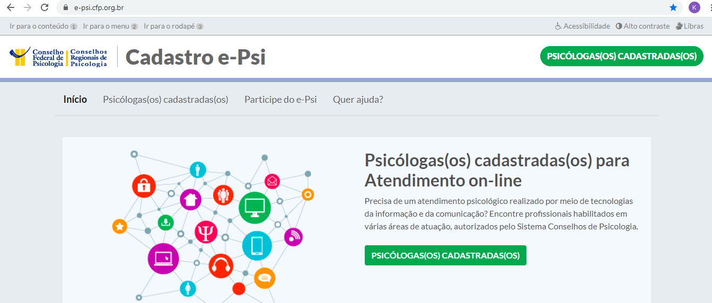
https://e-psi.cfp.org.br/

Slide 5
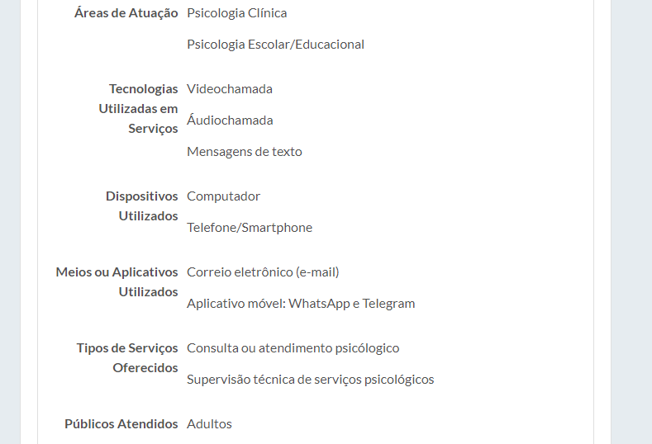
Como preencher o cadastro no e-Psi? Parte objetiva:
Do jeito que está aqui, posso utilizar meu tablet?
Esses dispositivos me garantem sigilo? Como?
São síncronos ou assíncronos?
Servirão para quais demandas e atividades?
ATENÇÃO! Art 5º da Res 11/2018 e Art 8º do Código de Ética

Slide 6
Como preencher o cadastro no e-Psi? Da fundamentação:
1- Informar como irá garantir o sigilo das informações (ex: antivírus(qual), antispyware(qual), criptografia de dados?).
2- Como terá o consentimento e autorização prévia de ao menos um responsável para menores de 18 anos?
3- Informar se o serviço será síncrono ou assíncrono e como serão adaptados os métodos e técnicas da psicologia para as TICs.
4- Como será a guarda e arquivamento do material psicológico produzido (impresso em arquivo físico ou através de arquivamento eletrônico?).
5- E os materiais que não são adaptados para TICs, exemplo: testes psicológicos? Incluir a informação textual de que respeitará as especificidades e adequações dos métodos e instrumentos utilizados.

Slide 7
FIQUEM ATENTAS (os):
- Psicólogas (os) fora do território brasileiro NÃO poderão realizar atendimento online, mesmo com o cadastro – Marco Civil Brasileiro da Internet - Lei nº 12.965/14;
- Todo cadastro aprovado tem validade de 1 ano, devendo o profissional solicitar renovação do cadastro quando estiver próximo ao vencimento.
Dúvidas, sugestões:
ZaPsi: (84) 99471-4455
E-mails: orientacao@crprn.org.br
orientacao2@crprn.org.br
Obrigada!

